Slide 1


Slide 2




Relatório de desempenho
FIRSTER
Relatório de desempenho
Objetivo
Direcionar empresa para tomada de decisão referente a desempenho dos vendedores
Cenário atual da empresa
Foi identificada uma alta variação no número de vendas entre os vendedores.
Por esse motivo, foi solicitada uma análise abrangendo as vendas do ano de 2024 nos estados de São Paulo e Minas Gerais.
É necessário realizar uma avaliação detalhada dos quatro trimestres do ano, identificando em qual período ocorre essa variação.
Com isso, será possível avaliar os pontos fortes e fracos, além de propor melhorias para aumentar o potencial da empresa.
Público-alvo
Lideres e gestores

Slide 3
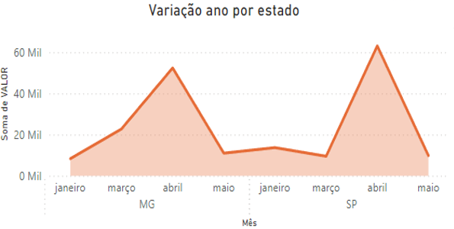
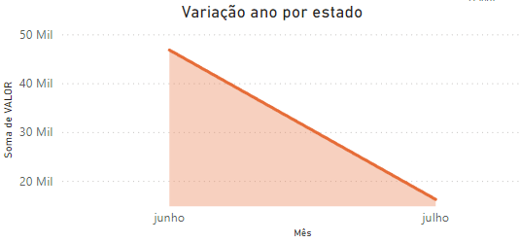
FIRSTER
Variação
Com base na análise do gráfico dos dois primeiros trimestres do ano, março apresentou a maior queda nas vendas,
registrando a menor porcentagem no período. Em contrapartida, abril destacou-se como o mês com a maior taxa de vendas,
liderando o desempenho no intervalo analisado.
Observa-se também que essa variação se repete entre os meses de junho e julho, sendo que, em junho,
a taxa de vendas foi significativamente maior em comparação a julho, resultando em uma diferença bastante discrepante
entre os dois períodos.

Slide 4
FIRSTER
Pontos de melhoria
Ação a ser tomada: Identificar os fatores que contribuíram para as quedas em março e julho, como sazonalidade, mudanças na demanda, estratégias de marketing insuficientes, ou ações de concorrentes.
Realizar pesquisas com clientes para entender possíveis insatisfações ou mudanças no
comportamento de consumo.

Slide 5
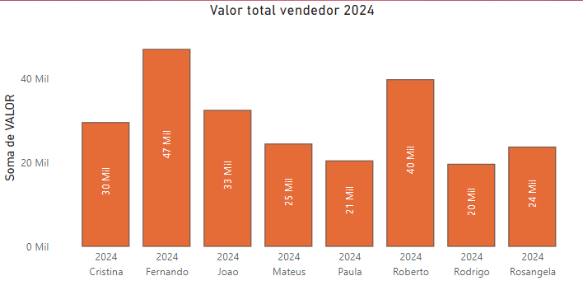
FIRSTER
Vendedores
Analisando a venda total dos vendedores entre Janeiro até Junho, podemos analisar que
há uma discrepância no numero de vendas.

Slide 6
FIRSTER
Pontos de melhoria
Ação a ser tomada: Verificar fatores que podem estar impactando o desempenho, como dificuldades em abordagem, treinamento insuficiente, ou desafios específicos na região de atuação.
Promover a troca de experiências e práticas entre os vendedores com melhor desempenho e os demais, Estimular o trabalho em equipe, criando um ambiente onde os vendedores se apoiem mutuamente para superar desafios.
Avaliar se a distribuição de leads, regiões ou segmentos está equilibrada entre os vendedores.

Slide 7
